Slide 1
MICROPROCESSO SALA DE VACINA
PLANIFICAÇÃO DA ATENÇÃO À SAÚDE
DATA

Slide 2
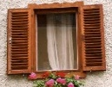
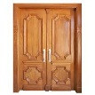
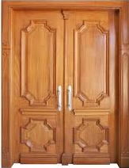
O PROCESSO DE CONSTRUÇÃO SOCIAL DA APS
Macroprocessos de
Autocuidado Apoiado
5
Macroprocessos de
Atenção Domiciliar
5
Macroprocessos de
Demandas Administrativas
4
4
Macroprocessos de
Atenção Preventiva
3
Macroprocessos de Atenção às Condições Crônicas não agudizadas, Enfermidades e Pessoas Hiperutilizadoras
2
3
2
Macroprocessos de Atenção aos
Eventos Agudos
1
1
Intervenções na Estrutura e Macroprocessos e Microprocessos Básicos

Slide 3
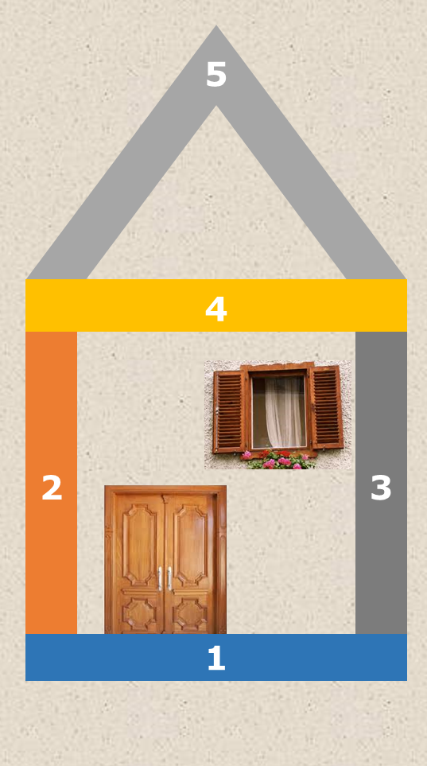
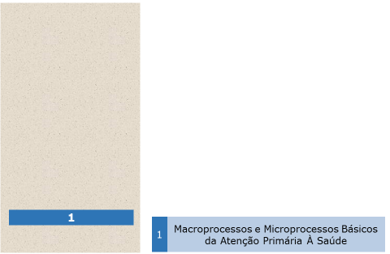
Alicerce da APS
Intervenções na estrutura: recursos humanos, recursos físicos, recursos materiais, recursos financeiros
Fonte: Mendes EV. A construção social da atenção primária à saúde. 2015.

Slide 4
ALICERCE DA APS
1
Macroprocessos básicos da APS:
territorialização
cadastramento das famílias
classificação de riscos familiares
diagnóstico local
estratificação de risco das condições crônicas
programação e monitoramento por estratos de risco
agenda
contratualização
DÃO SUPORTE AO ATENDIMENTO
Fonte: Mendes EV. A construção social da atenção primária à saúde. 2015.

Slide 5
ALICERCE DA APS
1
Microprocessos básicos da APS:
Acolhimento inicial do usuário
Recepção – BLOCO DE HORAS
Fluxos internos
Vacinação
Curativo
Farmácia
Dispensação de medicamentos
Coleta de exames
Procedimentos terapêuticos
Prontuário eletrônico
GARANTEM QUALIDADE E SEGURANÇA DAS PESSOAS

Slide 6
Onde está a sala de vacina na casa da APS?

Slide 7
Onde está a sala de vacina na casa da APS?
Macroprocesso
Atenção Preventiva
Microprocesso básico
Alicerce da Casa

Slide 8
PROCESSO: CONCEITO
PROCESSO é um conjunto de operações sucessivas e ou paralelas que proporcionam um resultado bem definido.

Slide 9
PROCESSO: CONCEITO
Para a Fundação Nacional da Qualidade (2008), processo é qualquer ação ou atividade que transforme uma entrada numa saída e agrega valor para o cliente final.

Slide 10
PORQUE GERENCIAR PROCESSO?
São vários os motivos, mas podemos destacar:
Reduzir a variabilidade;
Reduzir a ocorrência de riscos evitáveis;
Reduzir custos / desperdícios;
Determinar as responsabilidades e autoridades;
Aumentar a previsibilidade e confiabilidade nos resultados;
Aumentar o grau de satisfação dos clientes.

Slide 11
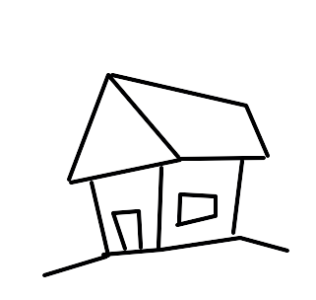
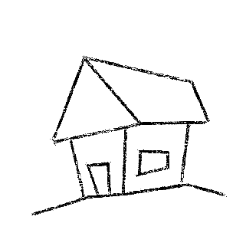
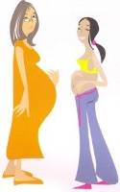
PROCESSO
?
ATIVIDADE
ATIVIDADE
ATIVIDADE
ENTRADA
(input)
SAÍDA
(output)
ATIVIDADE
ATIVIDADE
Cidadã demandando atenção a Saúde
ATIVIDADE

Slide 12
PROCESSO
!
ENTRADA
(input)
SAÍDA
(output)
CONJUNTO DE ATIVIDADES
ATIV. 1
ATIV. 2
ATIV. 3
ATIV. n
Cidadã que demanda o serviço de saúde
Cidadã com necessidade atendida
TRANSFORMAÇÃO

Slide 13
PROCESSO SALA DE VACINA
Equipe de saúde
Entradas
TRANSFORMAÇÃO
Saídas
Cidadão demandando
Atenção a Saúde
Cidadão atendido com qualidade.
1
2
3
4
5
Recebimento da paciente;
Tarefas que agregam valor
Atualização do cadastro
Verificação da carteira de vacinação
Aplicação da vacina
Orientações e aprazamento

Slide 14
PROCEDIMENTOS E NORMALIZAÇÃO DOS PROCESSOS
O Procedimento Operacional Padrão – POP, estabelece e fixa condições para execução de quaisquer operações de conteúdo técnico ou administrativo. Deve ser elaborado por quem realiza o procedimento.
O POP descreve as atividades críticas do executor como:
Manutenção e utilização do equipamento;
Higienização de materiais;
Realização do procedimento.

Slide 15
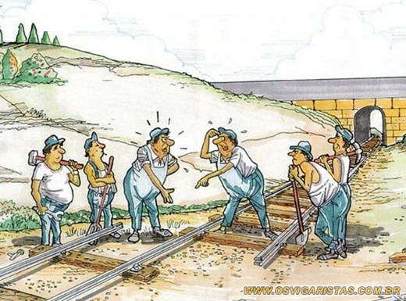
PORQUE PADRONIZAR?
A padronização tem como principal objetivo a redução da variabilidade dos processos de trabalho sem prejudicar sua flexibilidade.

Slide 16
 | PROCEDIMENTO OPERECIONAL PADRÃO – POP N^{O} 31 | Elaborado: Revisado: Validado: Data:
Data Emissão ____/_____/_____ | Data de Vigência ____/____/____ e ___/____/___ | Próxima Revisão ____/____/____ | Versão N^{O} 31
Atividade: Limpeza da Geladeira
Executante: Técnicos de Enfermagem
Resultados esperados: Aplicar a padronização de limpeza e descontaminação de geladeiras do setor de vacinas
Materiais necessários: Balde de 10 litros; sabão; desinfetande (hipoclorito de sódio a 1%, água sanitária); esponja, luvas de limpeza, pano de limpeza exclusivo para esta atividade; rodo; roupa apropriada para limpeza; calcado fechado.
Principais atividades: Proceder à limpeza a cada 15 dias ou quando a camada de gelo atingir 1,0 cm; Transferir os imunobiológicos para outra geladeira se houver, ou para uma caixa térmica com bobinas de gelo reutilizável, previamente organizada com as bobinas, e após a estabilização da temperatura recomendada (+2ºc a +8ºc) ……
Ações em caso de não conformidade:

Slide 17
TREINAMENTO
O coordenador do processo deve efetuar o treinamento da equipe com base no POP.
Quanto mais bem treinado o executor, menor exigência de supervisão e maior possibilidade de delegação de função.

Slide 18
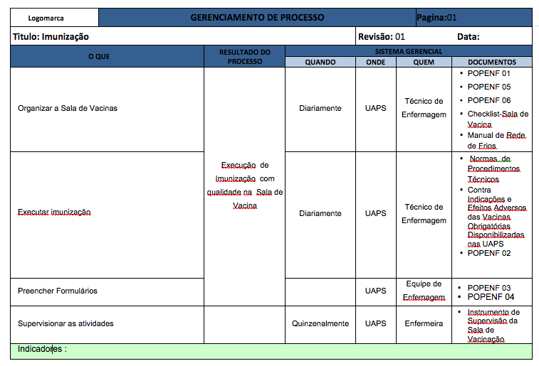
Vacinação

Slide 19
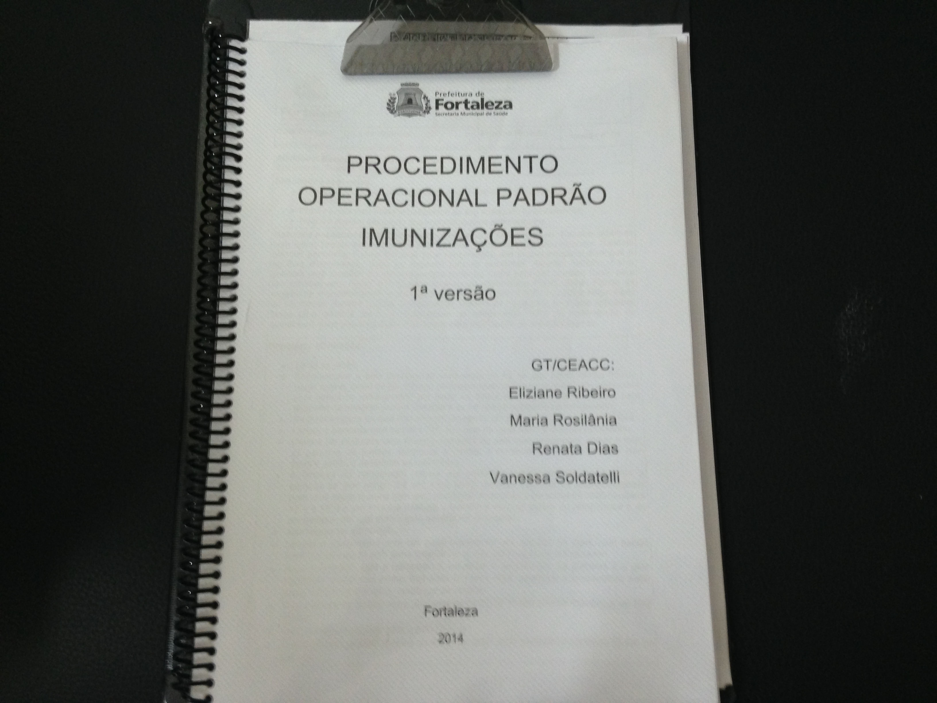
ORGANIZAÇÃO DOS MICROPROCESSOS BÁSICOS SALA DE VACINA

Slide 20
ORGANIZAÇÃO DOS MICROPROCESSOS BÁSICOS SALA DE VACINA

Slide 21
ORGANIZAÇÃO DOS MICROPROCESSOS BÁSICOS SALA DE VACINA

Slide 22
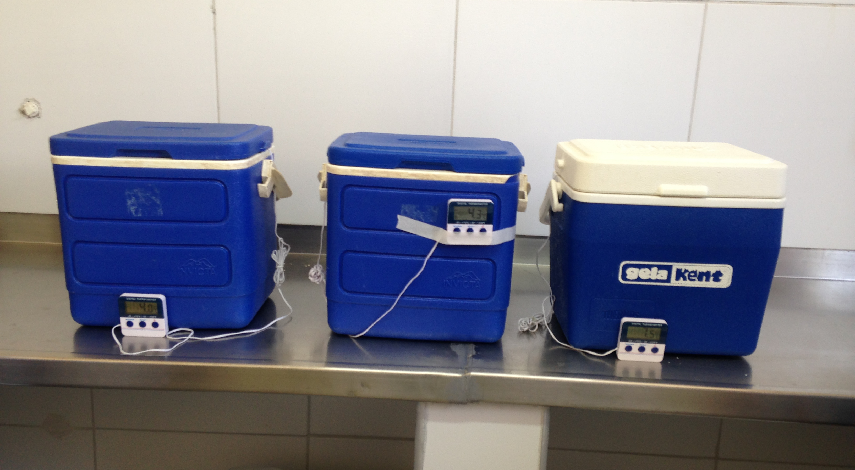
ORGANIZAÇÃO DOS MICROPROCESSOS BÁSICOS SALA DE VACINA

Slide 23
Cinco rãs estão sentadas em um tronco e quatro delas resolveram saltar dali.
Quantas restaram?
Resposta: Cinco
Por que? Por que existe uma grande diferença entre resolver e fazer.

Slide 24
Obrigada!

